Slide 1
LIÇÃO 13
30 de Março de 2025
1º trimestre 2025
Perseverando na Fé em Cristo

Slide 2
TEXTO ÁUREO
“E temos, muito firme, a palavra dos profetas, à qual bem fazeis em estar atentos, como a uma luz que alumia em lugar escuro, até que o dia esclareça, e a estrela da alva apareça em vosso coração.” (2 Pe 1.19)

Slide 3
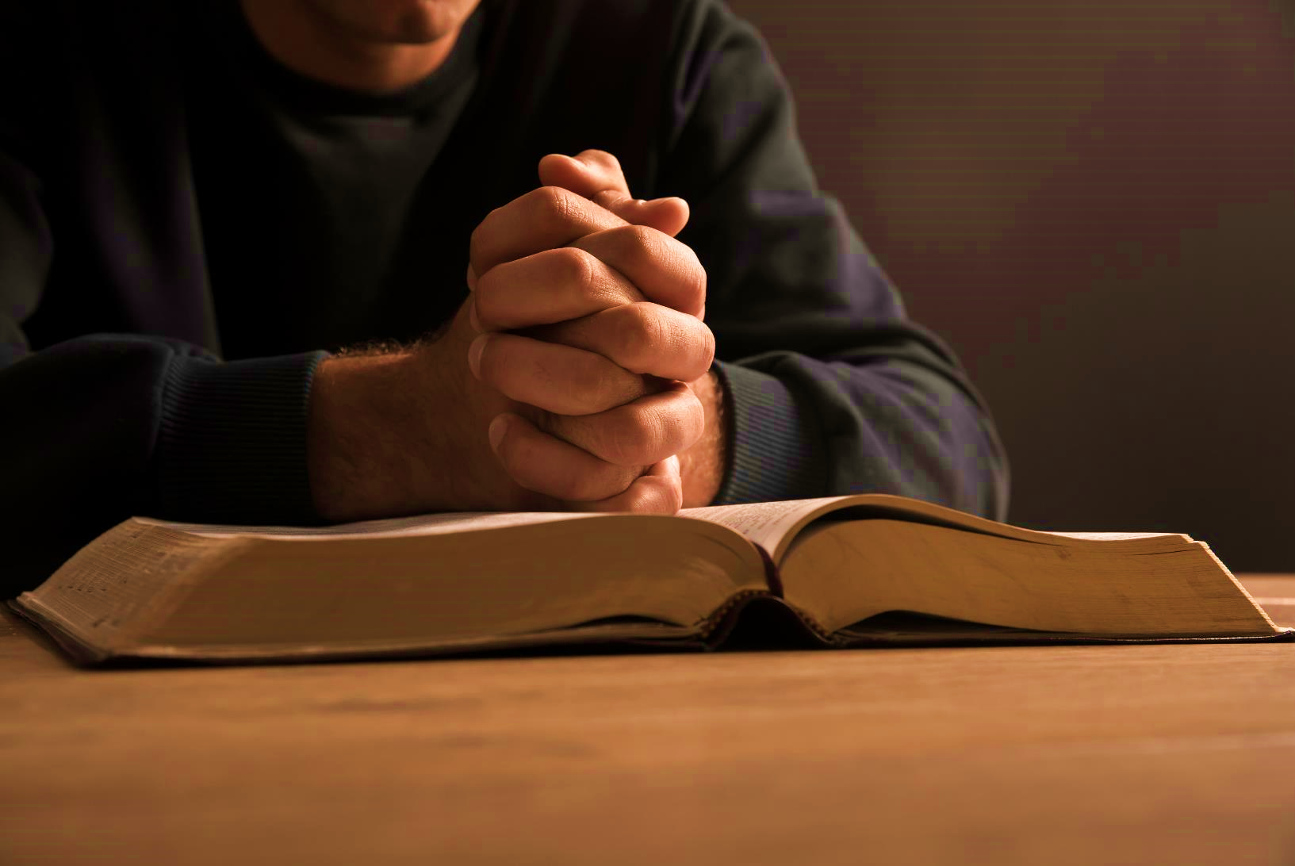
VERDADE PRÁTICA
A Bíblia Sagrada é o único instrumento moral e espiritual estabelecido por Deus para aferir a nossa conduta diante do Criador, da sociedade, da pátria e da família.

Slide 4
TEXTO BÍBLICO
2 Timóteo 3.10-17

Slide 5
INTRODUÇÃO
Ao longo deste trimestre, estudamos as principais heresias que ameaçam a identidade da Igreja de Cristo, mostrando seus enganos e, frontalmente, as respostas bíblicas que as contrapõem.
Na presente lição, a última deste trimestre, vamos refletir a respeito da perseverança que devemos demonstrar com a fé que herdamos. Como cristãos, somos herdeiros do cristianismo bíblico e histórico.

Slide 6
OBJETIVOS DA LIÇÃO
1
Identificar
as ameaças hereges que assolam a Igreja de Cristo nos últimos dias;

Slide 7
1
Mostrar
que diante das heresias é preciso ter perseverança
2
Apresentar
o conceito de Apologética Cristã

Slide 8
2
Enfatizar
a necessidade de sempre aprender com a Palavra de Deus
3
Definir
o que são as heresias

Slide 9
2
Apresentar
o conceito de Apologética Cristã
3
Considerar
as Escrituras como o fundamento da vida cristã

Slide 10
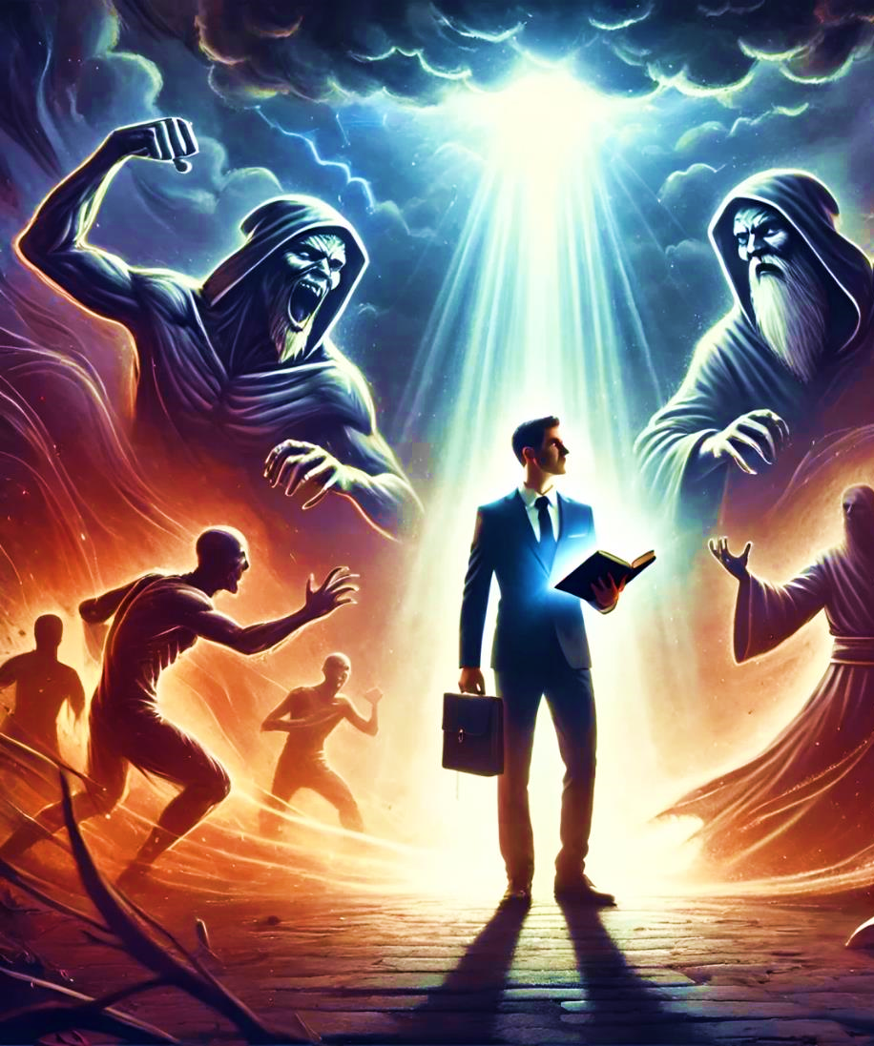
1
DIANTE DAS HERESIAS É PRECISO PERSEVERANÇA

Slide 11
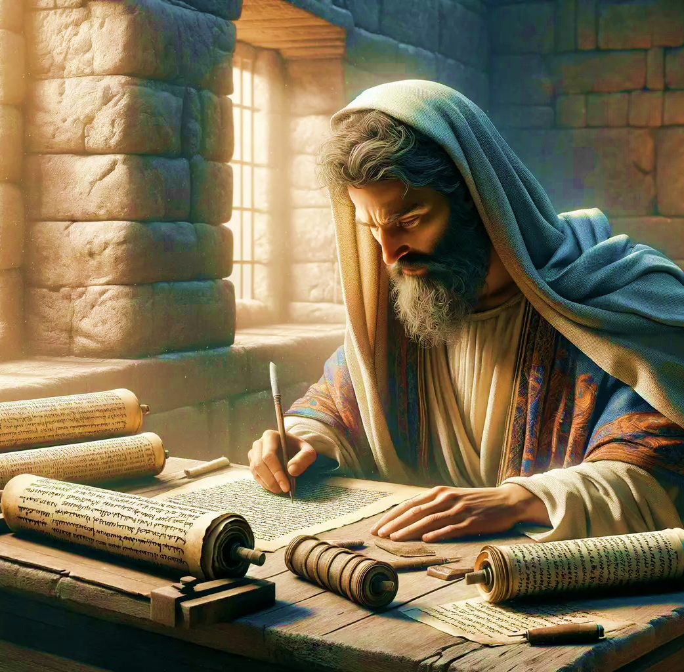
DIANTE DAS HERESIAS É PRECISO PERSEVERANÇA
1. Falsos mestres
As duas epístolas a Timóteo, classificadas com justiça como "Epístolas Pastorais" juntamente com a epístola a Tito,
destacam-se também pelo seu caráter apologético. O apóstolo Paulo está combatendo dois principais grupos
heréticos em sua geração: os Gnósticos
e as heresias judaicas. Ele combateu
os falsos "doutores da lei" (1 Tm 1.7),
da "circuncisão" (Tt 1.10) e as
"fábulas judaicas" (Tt 1.14).

Slide 12
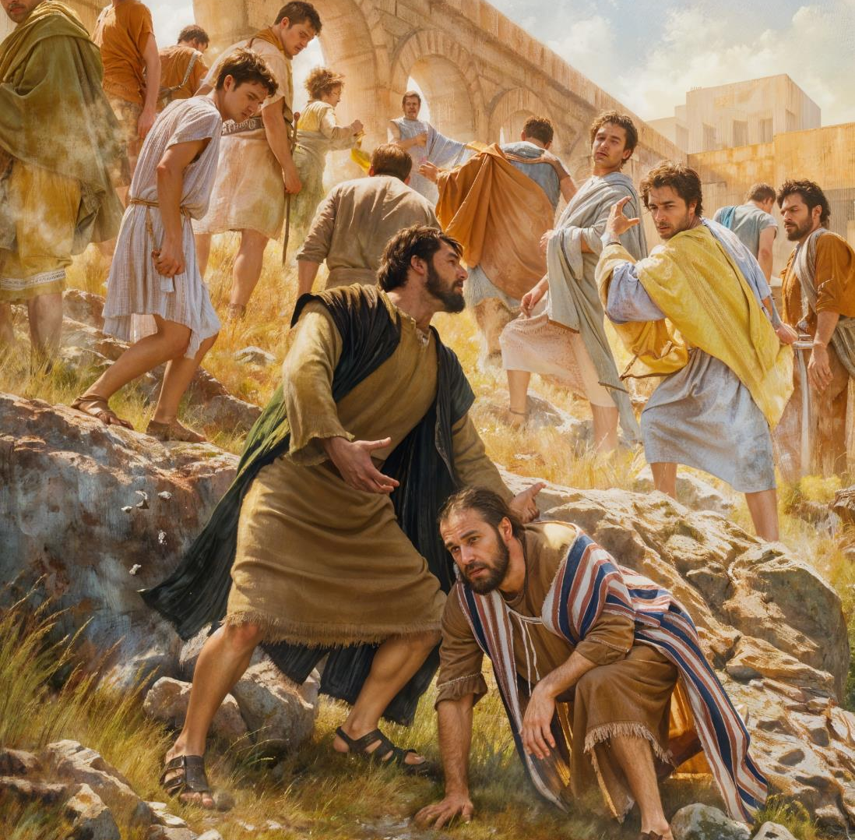
DIANTE DAS HERESIAS É PRECISO PERSEVERANÇA
2. A experiência apostólica (vv. 10,11)
O apóstolo Paulo elogia a perseverança de Timóteo na fé e na doutrina durante tempos difíceis
(v. 10). Ele se refere às perseguições vividas durante a primeira viagem missionária com Barnabé
(At 13.8-12, 50; 14.5-7, 19).

Slide 13
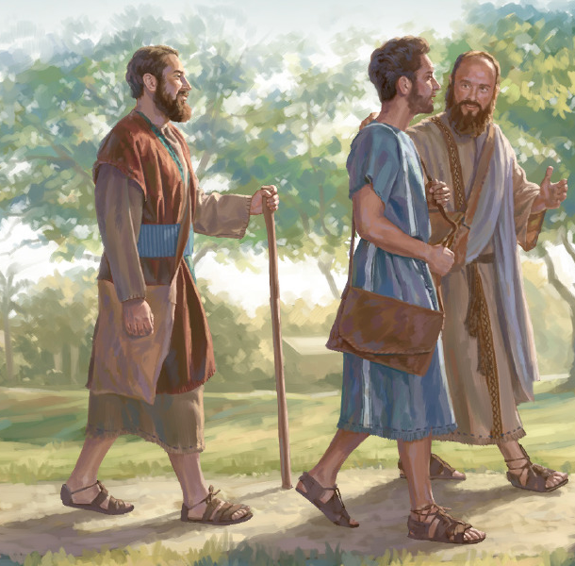
DIANTE DAS HERESIAS É PRECISO PERSEVERANÇA
2. A experiência apostólica (vv. 10,11)
Timóteo se juntou a Paulo em Listra na segunda viagem missionária
(At 16.1-3), após essas perseguições. Embora não fizesse parte da comitiva inicialmente, Timóteo, que vivia na região e tinha uma mãe crente, provavelmente testemunhou algumas dessas perseguições.

Slide 14
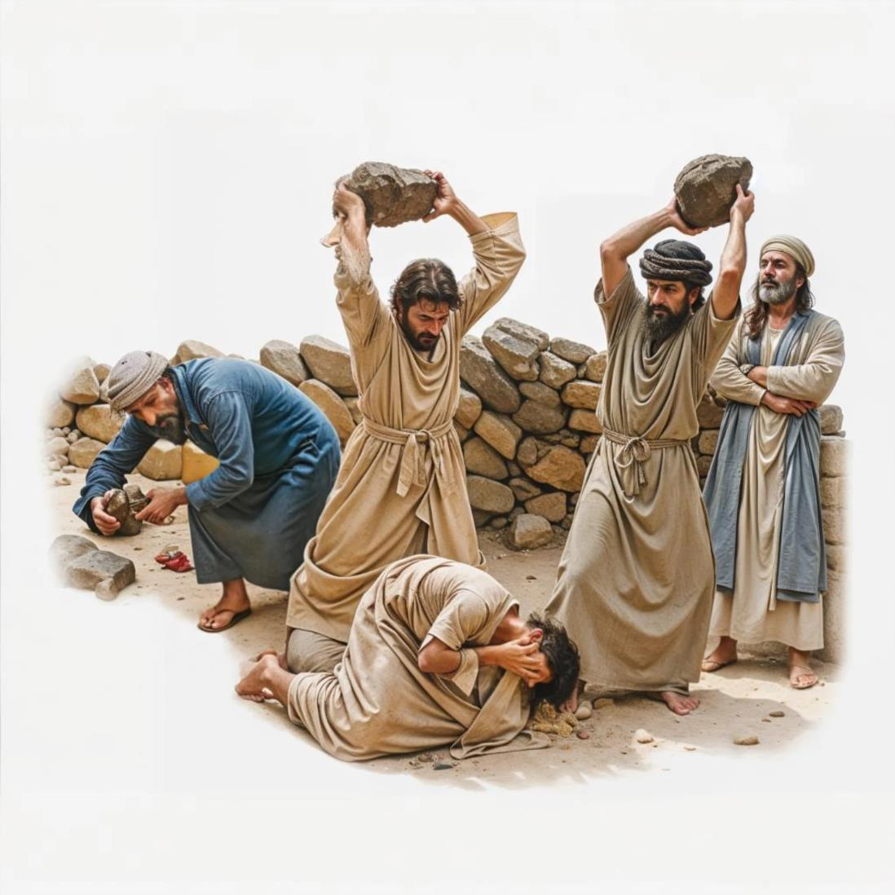
DIANTE DAS HERESIAS É PRECISO PERSEVERANÇA
3. Entendendo o “querer”
O verbo "querer" em "todos os que piamente querem viver em Cristo Jesus padecerão perseguições“ é mais que um simples desejo, mas uma resolução, ou seja, um propósito de coração, uma vida com propósito. Sofrer pela causa do Evangelho é motivo para glorificar a
Deus "porque sobre vós repousa o Espírito da glória de Deus"
(1 Pe 4.14). É isso que Deus espera
de cada um de nós na atualidade.

Slide 15
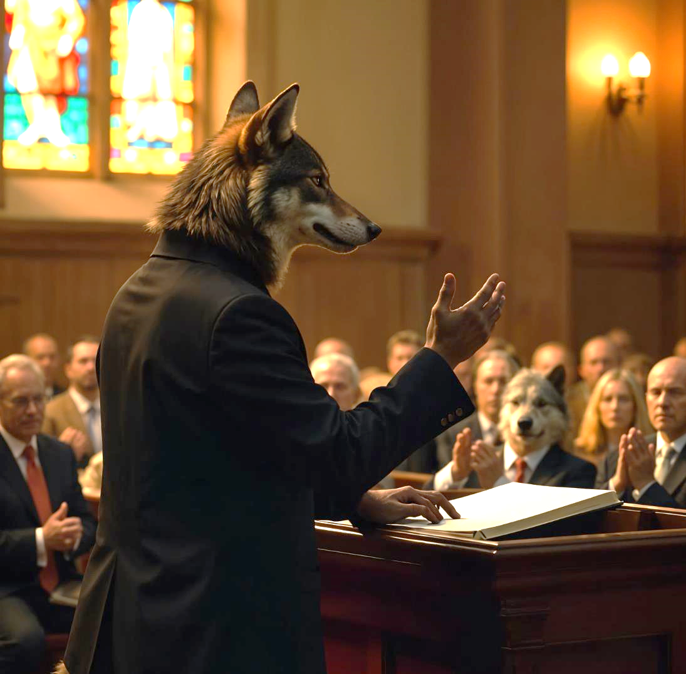
DIANTE DAS HERESIAS É PRECISO PERSEVERANÇA
4. Características dos enganadores (v. 13)
O termo usado pelo apóstolo para "enganadores" ou "impostores" é goês, uma palavra que aparece uma só vez no Novo Testamento e nenhuma na Septuaginta, usada na antiga literatura grega como "embusteiro, impostor, feiticeiro, charlatão, encantador". Então, essas pessoas denunciadas por Paulo pertencem ao campo religioso.

Slide 16
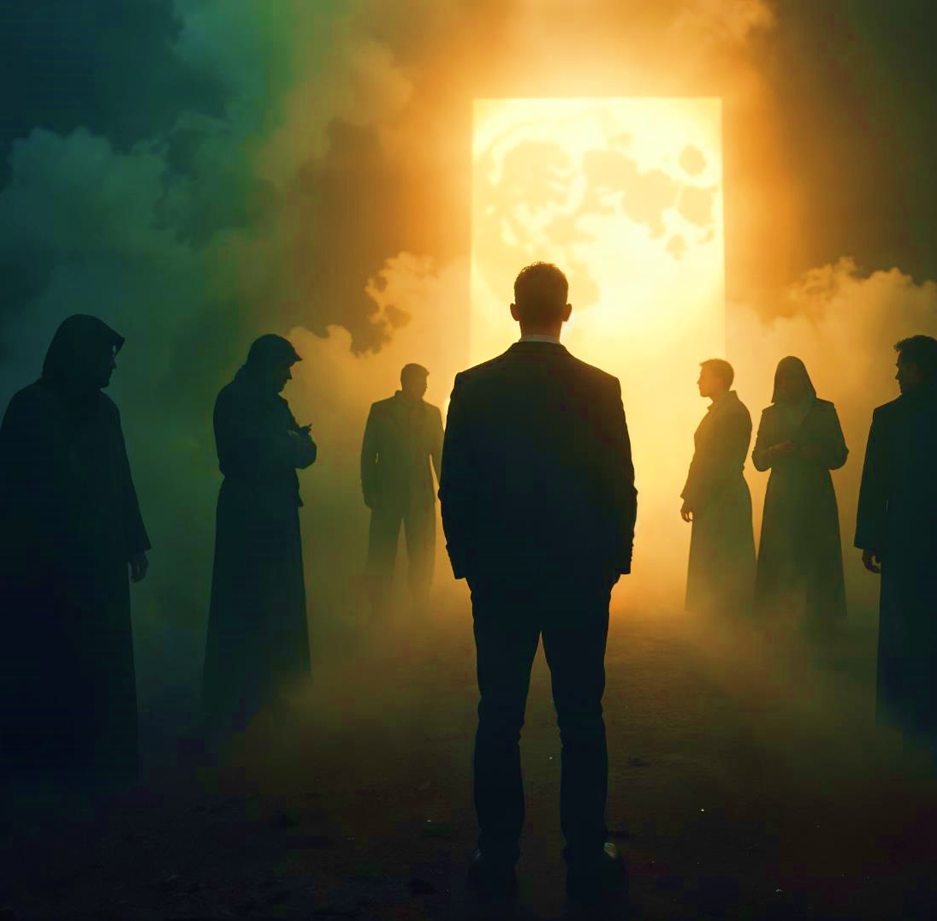
DIANTE DAS HERESIAS É PRECISO PERSEVERANÇA
Sinopse I
A perseverança na fé e na doutrina é fundamental diante das heresias.

